Slide 1
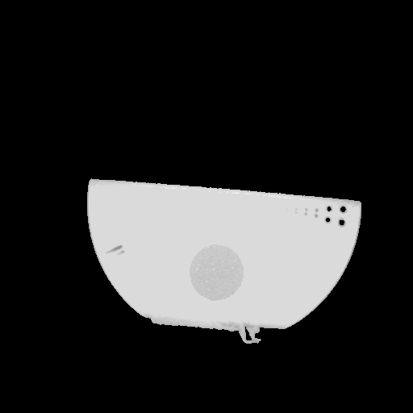

Slide 2
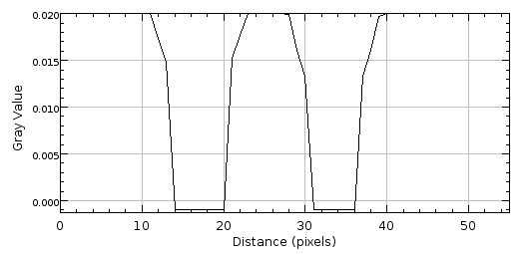


$$h_{down}$$
$$h_{up}$$

Slide 3
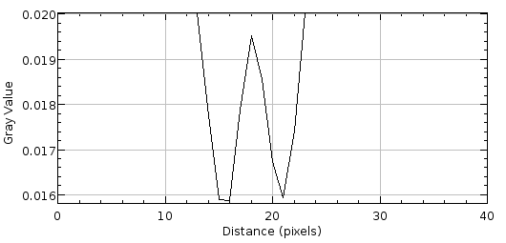


$$h_{up}$$
$$h_{down}$$

